Slide 1
Solicitud de Financiamiento adaptada a cambios materiales VIH 2019-2021
Punto agenda único
Dra. Celina de Miranda
19Abril de 2018

Slide 2
CONTENIDO DE LA NC

Slide 3
La solicitud de financiamiento se basa en las brechas programáticas y las brechas financieras de acuerdo a los objetivos del Plan Estratégico Nacional Multisectorial (2016-2021) y las brechas de país para poblaciones clave plasmadas en el Documento Misión de Revisión Integral Conjunta de la Respuesta a la Infección por el VIH y las ITS del Sistema de Salud y Apoyo Técnico hacia la Innovación, la Ampliación y la Sostenibilidad de El Salvador

Slide 4
CASOS VIH 2014 – 2017
Fuente: SUMEVE, Ministerio de salud

Slide 5
La estrategia ha priorizado geográficamente los Departamentos del
País con mayor carga de enfermedad
Departamento | Municipio
Santa Ana | San Ana, Chalchuapa, Metapán
Ahuachapán | Ahuachapán, San Francisco Menéndez
Sonsonate | Acajutla, Izalco y Sonzacate
La Libertad | Santa Tecla, La Libertad, Lourdes, Quezaltepeque, San Juan Opico
San Salvador | San Salvador, Soyapango, Mejicanos, Apopa
La Paz | Zacatecoluca, Olocuilta, Santiago Nonualco
San Miguel | San Miguel

Slide 6
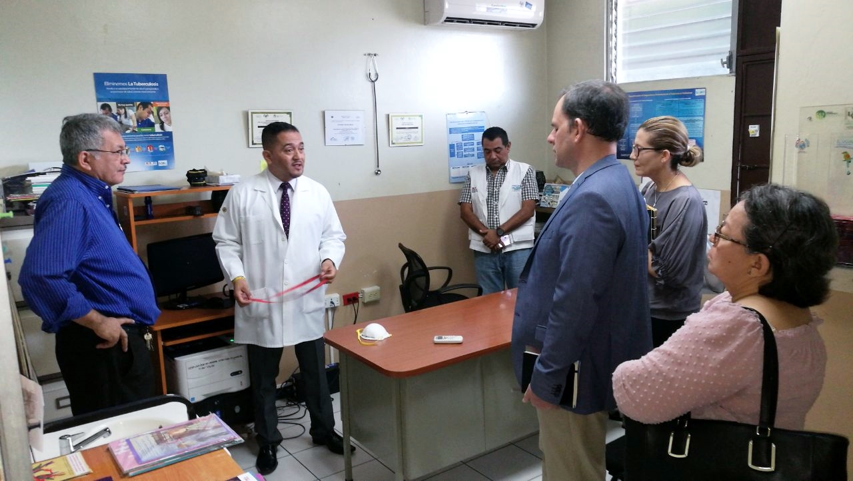
ESTRATEGIAS

Slide 7
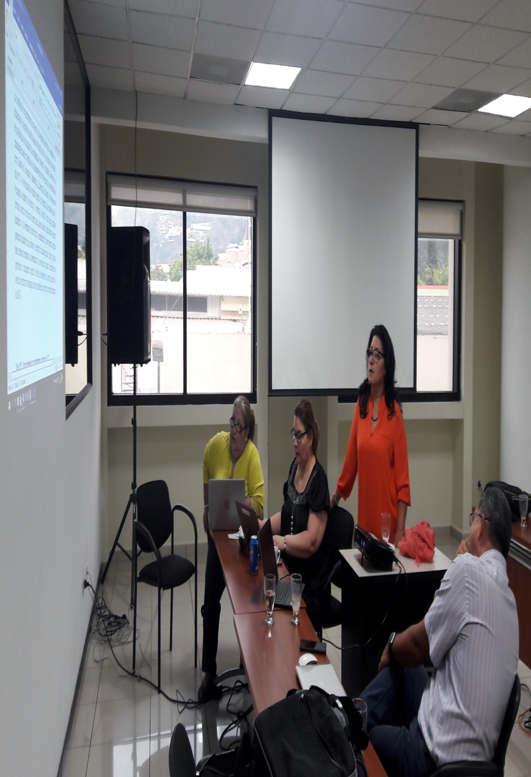
Como país se pretende continuar accesando el tratamiento antirretroviral a las poblaciones diagnosticadas entre ellas las poblaciones claves
Sumado a ello con esta solicitud de financiamiento se contribuirá a garantizar la efectividad y la calidad de un conjunto de servicios:
Abordajes de Prevención tanto a nivel presencial como a nivel de redes sociales
Oferta y realización de la prueba del VIH a través de 6 Unidades Móviles Educativas
Referencia a servicios de atención y tratamiento
Servicios de salud amigables con enfoque de salud integral para la prevención y atención de poblaciones claves.
Estrategias

Slide 8
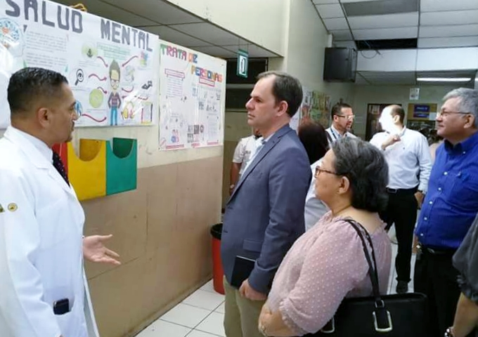
La Estrategia de Prevención Combinada, en la subvención 2016-2017 ha venido siendo implementada únicamente por PLAN en esta nueva subvención también MINSAL brindará los paquetes de prevención de manera gradual con el fin de garantizar la sostenibilidad de la estrategia por parte del Estado
Fortaleciendo las coordinaciones entre las Organizaciones de Sociedad Civil que trabajen con las poblaciones claves, las UCSF/Clínicas VICITS y las Clínicas de atención Integral (CAI).

Slide 9
Con la nueva solicitud de financiamiento se continuará fortaleciendo las dos estrategias ya implementadas para alcanzar las metas programadas:
Estrategia de prevención
Estrategia de vinculación
Para la Prevención, los abordajes eficientes, serán reforzados enfatizando la Prevención Combinada a través de la oferta en servicios integrales con el objetivo de lograr una mayor oferta de pruebas, incremento de detección de casos positivos y la subsecuente vinculación de las personas a la atención
Dichos servicios permitirán la complementariedad de las intervenciones comunitarias que se realizarán en conjunto por los implementadores.

Slide 10
Estos paquetes de prevención incluyen
Para el SR Plan Inc:
1) Abordaje cara a cara, importante destacar que cerca de un 30% de la población abordada podría requerir un segundo o tercer contacto,
2) Entrega de insumos (condones, lubricantes) diferenciados por población,
3) Pre y Post consejería,
4) Prueba voluntaria de VIH,
5) Referencia efectiva o acompañada a las unidades comunitarias a través de los navegadores (ver estrategia en anexo XX)
Se incorporar en esta propuesta el abordaje Multimedia focalizado a población clave.

Slide 11
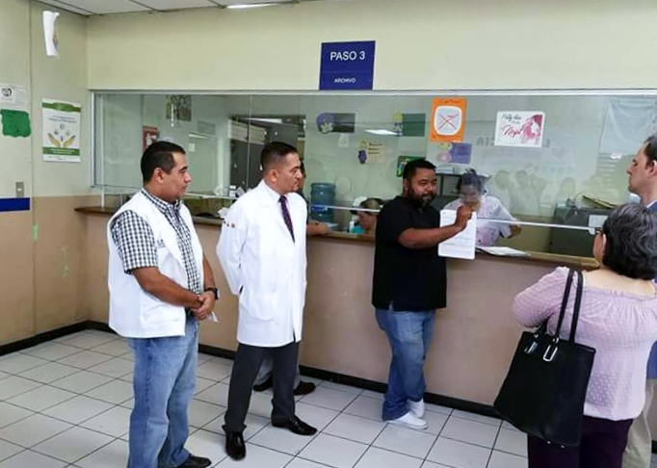
Estos paquetes de prevención incluyen
MINSAL proporcionará:
Pre y post Consejería
Prueba rápida de VIH
Condones
Lubricantes
Componente educativo a través de servicio amigables, VICIT y/o servicio de salud con laboratorio

Slide 12
La estrategia de prevención combinada se le brindara a los usuarios de las siguientes maneras:
Servicios Amigables con énfasis en Poblaciones Claves
El MINSAL a través de sus UCSF establecerá servicios amigables, fortaleciendo al recurso humanos con capacidades en prevención combinada y en la disminución del estigma y la discriminación, proveyendo espacios físico adecuado y equipos informáticos para su implementación.

Slide 13
La estrategia de prevención combinada se le brindara a los usuarios de las siguientes maneras:
CCPI itinerantes
Este servicio será ejecutado por el SR PLAN y las organizaciones de Sociedad Civil (SSR) consiste en acercar el abordaje cara a cara y el paquete de prevención a través de las Unidades Móviles educativas desplazadas a los sitios de mayor concentración de estas poblaciones ubicados dentro de la zona geográfica ya establecida
Abordaje en linea:
También será implementado por el SR PLAN y las organizaciones de Sociedad Civil (SSR) utilizando las redes y una aplicación amigable se brindará cobertura a las poblaciones claves de difícil acceso por medio de servicio de educación, prevención , pruebas voluntarias y referencia a servicios de salud.

Slide 14
Estrategia de Vinculación, se fortalecerá con la adaptación del modelo de búsqueda de abandonos de tratamiento antirretroviral del proyecto USAID/ Capacity
Esta estrategia se llevará a cabo apoyándose en los recursos humanos del MINSAL (CAI y UCSF) lo que facilitará la búsqueda efectiva de las personas con VIH logrando su vinculación y seguimiento, con un acompañamiento efectivo entre el nivel comunitario y hospitalario

Slide 16
PRESUPUESTO

Slide 18
DISTRIBUCIÓN DE PRESUPUESTO POR IMPLEMENTADOR

Slide 19
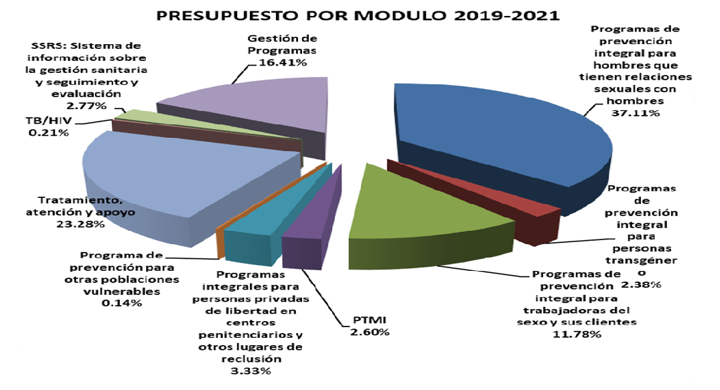

Slide 21
MINISTERIO DE SALUD
CATEGORIA DE COSTOS | Año 1 | Año 2 | Año 3 | TOTALES
1.0 Recursos Humanos (RRHH) | $ 97,467.00 | $ 102,115.20 | $ 107,445.81 | $ 307,028.01
11.0 Costos de administración del programa | $ 124,600.04 | $ 124,000.04 | $ 124,000.04 | $ 372,600.12
2.0 Costos relacionados con viajes | $ 207,000.00 | $ 219,500.00 | $ 169,500.00 | $ 596,000.00
4.0 Productos sanitarios: productos farmacéuticos | $ 230,682.20 | $ 230,682.20 | $ 230,682.20 | $ 692,046.60
5.0 Productos sanitarios: productos no farmacéuticos | $ 2,001,140.90 | $ 1,805,079.49 | $ 1,780,232.58 | $ 5,586,452.97
6.0 Productos sanitarios: equipamiento | $ 101,648.70 | $ - | $ - | $ 101,648.70
8.0 Infraestructuras | $ 109,150.00 | $ 83,500.00 | $ - | $ 192,650.00
9.0 Equipamiento no sanitario | $ 123,733.12 | $ 33,900.00 | $ 25,024.00 | $ 182,657.12
 | $ 2,995,421.96 | $ 2,598,776.93 | $ 2,436,884.63 | $ 8,031,083.52

Slide 23
PLAN INTERNACIONAL
CATEGORIA DE COSTOS | Año 1 | Año 2 | Año 3 | TOTALES
1.0 Recursos Humanos (RRHH) | $ 1,344,847.23 | $ 1,344,847.23 | $ 1,344,847.24 | $ 4,034,541.71
10.0 Material de comunicación y publicaciones | $ 48,373.18 | $ 46,510.50 | $ 45,250.46 | $ 140,134.14
11.0 Costos de administración del programa | $ 352,701.04 | $ 352,701.04 | $ 352,701.04 | $ 1,058,103.12
2.0 Costos relacionados con viajes | $ 351,245.76 | $ 307,192.00 | $ 304,990.00 | $ 963,427.76
3.0 Servicios profesionales externos (SPE) | $ 5,425.00 | $ 5,425.00 | $ 5,425.00 | $ 16,275.00
5.0 Productos sanitarios: productos no farmacéuticos | $ 8,910.42 | $ 32,216.06 | $ 29,109.57 | $ 70,236.05
7.0 Costos relacionados con la Gestión de Adquisiciones y Suministros (GAS) | $ 44,700.00 | $ 45,000.00 | $ 45,000.00 | $ 134,700.00
9.0 Equipamiento no sanitario | $ 19,915.00 | $ 6,700.00 | $ 6,700.00 | $ 33,315.00
Totales | $ 2,176,117.63 | $ 2,140,591.83 | $ 2,134,023.31 | $ 6,450,732.78

Slide 24
RECURSOS HUMANOS/INTERVENCIONES | Año 1 | Año 2 | Año 3 | TOTALES
Gestión de subvenciones | $ 296,219.00 | $ 296,219.00 | $ 296,219.00 | $ 888,657.00
Intervenciones conductuales para hombres que tienen relaciones sexuales con hombres | $ 342,488.72 | $ 342,488.72 | $ 342,488.73 | $ 1,027,466.17
Servicios de pruebas de VIH para hombres que tienen relaciones sexuales con hombres | $ 282,525.51 | $ 282,525.51 | $ 282,525.51 | $ 847,576.54
Intervenciones conductuales para personas transgénero | $ 48,830.00 | $ 48,830.00 | $ 48,830.00 | $ 146,490.00
Intervenciones conductuales para trabajadores del sexo | $ 259,984.00 | $ 259,984.00 | $ 259,984.00 | $ 779,952.00
Calidad de los programas y de los datos | $ 114,800.00 | $ 114,800.00 | $ 114,800.00 | $ 344,400.00
TOTALES | $ 1,344,847.23 | $ 1,344,847.23 | $ 1,344,847.24 | $ 4,034,541.71

Slide 25
METAS

Slide 26
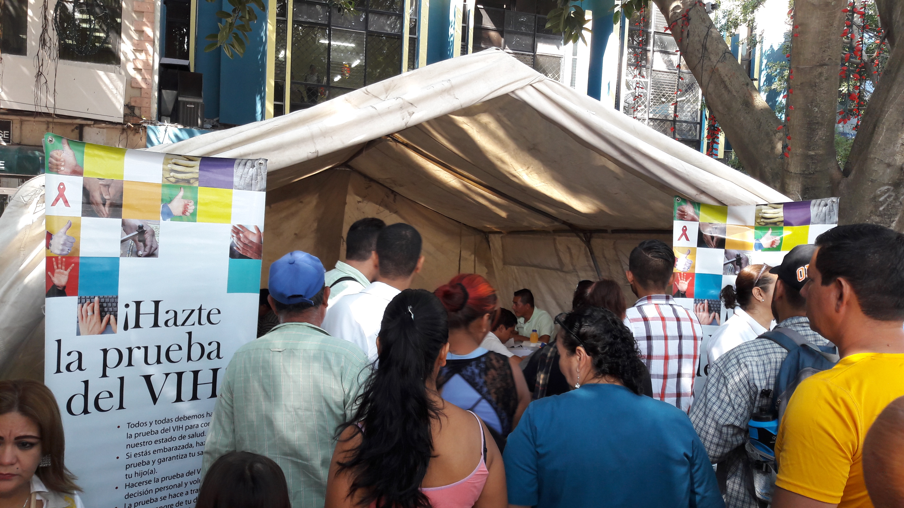
El Marco de desempeño de esta subvención se han incluido indicadores de prevención dirigidos a poblaciones claves e indicadores de cuidado y tratamiento
Las cuales reflejan anualmente la sostenibilidad de la respuesta por parte del MINSAL y Plan, ya que las actividades ejercidas por el SR Plan irán disminuyendo anualmente para que en el último año de la propuesta el Estado de respuesta al 50% de las actividades de toma de pruebas y paquetes de prevención en poblaciones claves

Slide 27
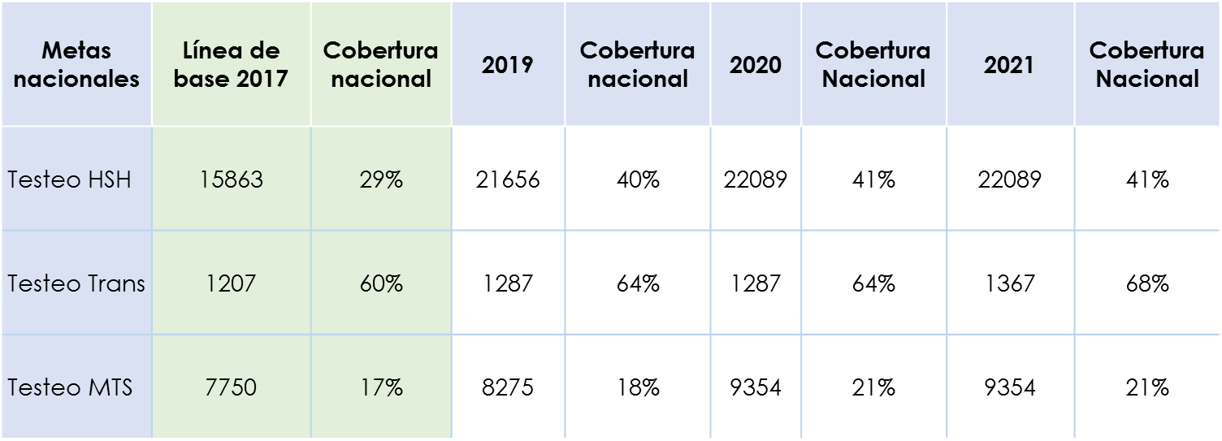
Metas nacionales de cobertura de pruebas voluntarias de VIH a población clave

Slide 28
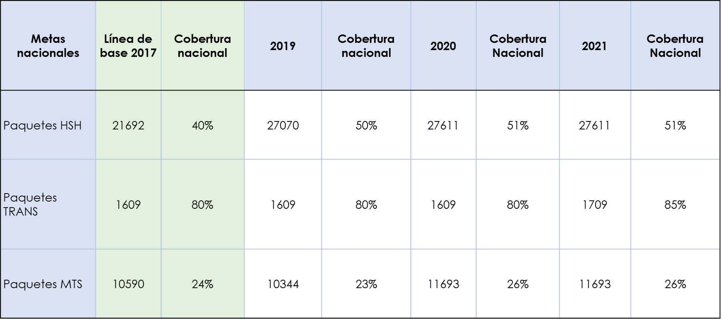
Metas nacionales de cobertura de pruebas voluntarias de VIH a población clave

Slide 29
Metas nacionales de cobertura a Privados de Libertad
Por las condiciones de violencia del país, se ha incrementado del año 2013, la cantidad de 28,848 privados de libertad a 39,279 al año 2017 lo que representa un incremento del 31% más de población, generando un afinamiento de 367%. (PPL en bartolinas se llega 46,000)
A partir del año 2015 se dictaron medidas extraordinarias de seguridad, en 6 centros penitenciarios de mayor concentración de PPL, estas medidas impiden visita de familiares y comunicación con el exterior, lo cual se convierte en un factor de alto riesgo para el incremento de relaciones sexuales entre hombres.
Razón por lo que se han planificado acciones de promoción, prevención y educación en salud con los PPL y tamizajes periódicos en Centros Penitenciarios a nivel nacional. En tal sentido se da cobertura a tamizajes que el MINSAL realiza a través de sus unidades móviles en los centros penitenciarios del país.

Slide 30
Metas nacionales de cobertura ETMI
El país se encuentra en ruta a la eliminación de la transmisión madre e hijo de VIH y sífilis congénita, para lo cual se realizan dos perfiles de testeo, el primero en la inscripción prenatal y el segundo entre la semana 26 a 28 del embarazo.
En los últimos cinco años el promedio de embarazadas inscritas en el MINSAL es de 100,412 a las cuales se les ha realizado su perfil prenatal entre 81 a 89%.
Al Fondo Mundial se le solicita una de las pruebas ya que con fondos GOES se adquiere el 50% de pruebas para embarazadas, la terapia antirretroviral y los sucedáneos de la leche materna para hijos de madres positivas y evitar la transmisión materno infantil.

Slide 31
Metas Vinculación
Es primer año que se hará con MINSAL por tanto el 2019 será un año para establecer la línea de base y adaptación de la estrategia para dar continuidad a lo ejecutado anteriormente en coordinación con las organizaciones de la sociedad civil
De acuerdo a la cascada de atención la brecha es del 41% de vinculación es decir 9493 personas sin vincular.
Causas: Violencia social, estigma interno y externo, reducido núm. de recursos humanos para atención de la población, gasto de bolsillo de la PV

Slide 32
El 54.97% del presupuesto se destinará para acciones de prevención con poblaciones clave y vulnerable
Para esta solicitud de financiamiento, como país se ha priorizado distribuir el presupuesto en las siguientes poblaciones:
HSH
TS
MUJERES TRANS
PERSONAS CON VIH
PPL
ETMI

Slide 33
